Slide 1
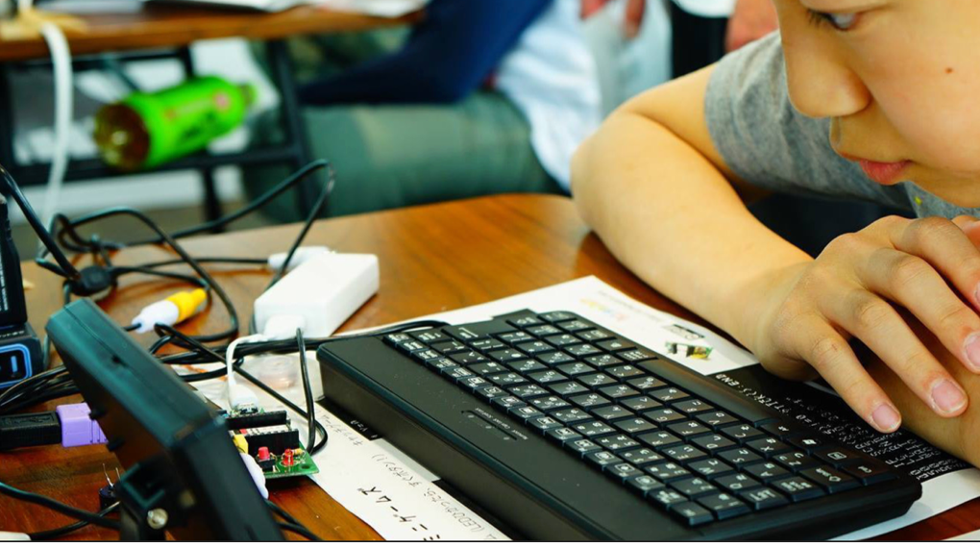

はじめてのプログラミング
with IchigoJam (BIG)
このプレゼンテーションは CC BY のオープンデータです
出典記載のみで、編集・改変して自由に活用いただけます
http://ichigojam.net/

Slide 2

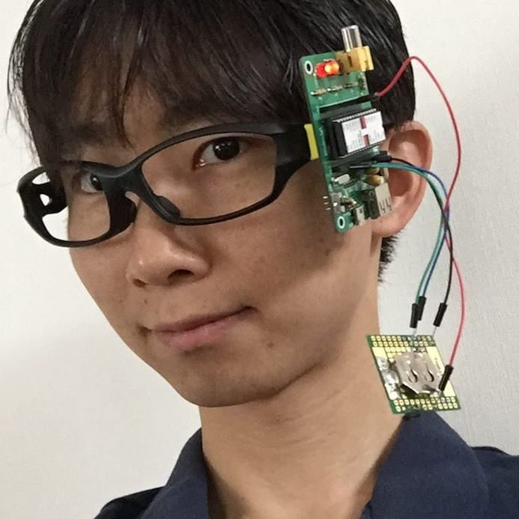
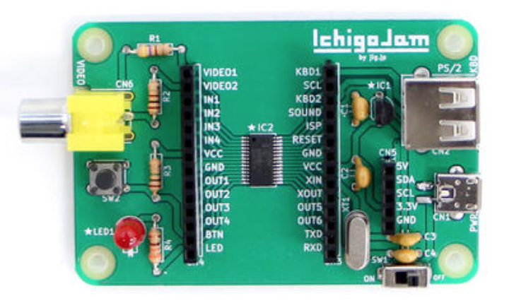
福野泰介 / ふくのたいすけ
福井高専 電子情報工学科 1999卒
株式会社 jig.jp 創業者＆会長
jigブラウザ / jigtwi / IchigoJam 開発者

Slide 3

コンピューターと
なかよくなろう

Slide 4
こどもパソコン IchigoJam
1,500円〜

Slide 5
これがコンピューター！
おねだん、100円！

Slide 6
コンピューターと
はなそう

Slide 7
・・・
（ミミ、ナイヨ）
ハロー

Slide 8
セットアップ！

Slide 9

テレビ
IchigoJamをつないで、スイッチオン
でんげん
キーボード
④
⑤
①
②
③
ON
⑥

Slide 10
IchigoJam BASIC
OK
てんめつしているのは、カーソル

Slide 11
IchigoJam BASIC
OK
A
キーボードで「A」と、うってみよう

Slide 12

IchigoJam BASIC
OK
A
A
エンターキー

Slide 13
IchigoJam BASIC
OK
A
Syntax error
A
エンターキー

Slide 14
?
シラナイ
コトバダナー
A
Syntax error
（エー、エンター）
（シンタックス エラー）

Slide 15
この LED をつけてもらおう

Slide 16
LED1
1
E
D
L
L E D 1 エンター

Slide 17
!
*
シッテル！
OK
LED1
（オーケー）
（エルイーディー、ワン、エンター）

Slide 18
LED0
0
E
D
L
エンターキー

Slide 19
!
シッテル！
OK
LED0
（エルイーディー、ゼロ、エンター）

Slide 20
もじ大きく！
VIDEO3

Slide 21
LED1
1
E
D
L
L E D 1 エンター

Slide 22
LED0
0
E
D
L
エンターキー

Slide 23
LED
E
D
L
エンターキー

Slide 24
LLL
1
うちすぎてみよう

Slide 25
L
Back
Space
1
そんなときはバックスペース
（カーソルひだりひとつけす）

Slide 26

ひからせて。けして
LED1:LED0
け
:
コロン
;
セミコロン

Slide 27
LED1:LED0
OK
（さいごに、エンター）
おや？

Slide 28
LED1:LED0
OK
1
カーソル「上」２回

Slide 29
LED1:LED0
OK
1
エンターでもういちど！

Slide 30
ここでもんだい！

Slide 31
CPU
100円のコンピューター
1秒間に何回計算できる？
画像、LPC1114 秋月電子

Slide 32
CPU
１秒に5000万回！
画像、LPC1114 秋月電子

Slide 33
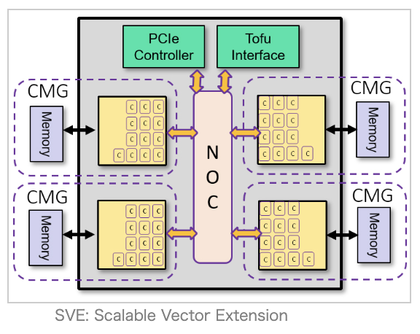

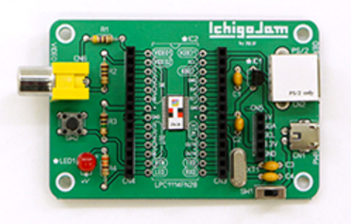
(C)TSUKUMO
(C)IchigoJam
(C)RIKEN
(C)Apple
IchigoJam | iPhone 11 | パソコン | スパコン富岳
5000万回 | 1兆回 | 10兆回 | 100京回
IchigoJam 何台分？→ | 2万台分 | 20万台分 | 200億台分
1500円 | 8万円 | 10万円 | 1100億円

Slide 34
まって = WAIT

Slide 35
まって
WAIT180
エンター、おしてから
OKとかえるまでなんびょう？

Slide 36
ひかって。３びょうまって。けして
LED1:WAIT180:LED0
け
け
:
コロン
;
セミコロン

Slide 37
うしろにつづけてかいて、エンター
2かいてんめつ！
LED1:WAIT180:LED0:WAIT10:LED1:WAIT10:LED0
2かい、ひかった？
*うたなくていいよ

Slide 38
10かいひからせるには？

Slide 39
LED1:WAIT10:LED0:WAIT10:LED1:WAIT10:LED0:WAIT10:LED1:WAIT10:LED0:WAIT10:LED1:WAIT10:LED0:WAIT10:LED1:WAIT10:LED0:WAIT10:LED1:WAIT10:LED0:WAIT10:LED1:WAIT10:LED0:WAIT10:LED1:WAIT10:LED0:WAIT10:LED1:WAIT10:LED0:WAIT10:LED1:WAIT10:LED0
10回ひかる！
*うたなくていいよ

Slide 40
プログラム

Slide 41
エンター
1 LED1:WAIT10
2 LED0:WAIT10
スペース
け
:
コロン
;
セミコロン

Slide 42
がめんをきれいに
F1
CLS
F1

Slide 43
リスト（プログラムみせて）
おぼえてるよ！
LIST
F4

Slide 44
ラン（はしれ！／うごかす）
F5
RUN
F5

Slide 45
1000回やって？

Slide 46
くりかえし
3 GOTO1
F5
1へいって

Slide 47
エルチカゲーム
とめてひかってたら、かち！

Slide 48
とまって！エスケープキー
[ESC]キー

Slide 49
リスト（プログラムみせて）
おぼえてるよ
LIST
F4

Slide 50
カーソルキーとバックスペースでかいぞう
かえたぎょうで「エンター」をおして「F5」
1 LED1:WAIT10
2 LED0:WAIT30
3 GOTO1
F5
カーソルキー
かんたんに？

Slide 51
カーソルキーとバックスペースでかいぞう
かえたぎょうで「エンター」をおして「F5」
1 LED1:WAIT5
2 LED0:WAIT10
3 GOTO1
F5
カーソルキー
いろいろためそう

Slide 52
ほぞん（プログラムかきこみ）
F3、0、エンター
SAVE0
F3

Slide 53
IchigoJamのスイッチ、オフ
OFF

Slide 54
テレビとキーボードをぬこう
②
①

Slide 55
ボタンをおしながらスイッチオン！
ボタンを
おしながら
①
スイッチON
②
ボタンをはなして
LEDをみる
③

Slide 56
エルチカロボット
できた！
*

Slide 57
みのまわりのロボット
パナソニック洗濯機

Slide 58
ぜんぶ、だれかが
プログラミングしたもの
画像、LPC1114 秋月電子

Slide 59


NHK
おはよう日本
（東海北陸地区）
2015.12.7
作動をメールで通知！
見回りいらず
イノシシIoT
by IchigoJam

Slide 60
コンピューターは
どこにいる？

Slide 61
お家のコンピューター
さがしてみよう！

Slide 62
スイッチオフ
スイッチOFF

Slide 63
テレビとキーボードをつないで、スイッチオン
②
①

Slide 64
もじ大きく！
VIDEO3

Slide 65
プログラムよみこみ
F2、0、エンター
LOAD0
F2

Slide 66
リスト（プログラムみせて）
おもいだしたよ
LIST
F4

Slide 67
テレビゲームをつくろう
with IchigoJam
このプレゼンテーションはオープンデータです
http://ichigojam.net/

Slide 68
さいしょから（プログラムクリア）
ほぞんしたのは
きえないよ
NEW

Slide 69
リスト（プログラムみせて）
わすれたよ
LIST
F4

Slide 70
うごかして
なにもしないよ
RUN
F5

Slide 71
IchigoJamスペシャル
Alt（オルト）キーをおしながら「C」をおす
そ
+
C
Alt
c
C
Alt

Slide 72
キーのうえにあるもじは
シフトキーをおしながらおす
=
ほ
+
-
=
shift
ほ
Shift

Slide 73
がめんをきれいに
F1
CLS
F1

Slide 74
ゲームづくり、はじめ！
10 CLS:X=7
け
Shift+ほ
なぜか10から

Slide 75
ラン（はしれ！／うごかす）
F5
RUN

Slide 76
はてなマークでがめんにひょうじ
なにがでるかな？
?X
Shift+め

Slide 77
リスト（プログラムみせて）
おもいだしてるよ
LIST
F4

Slide 78

コンピューターのきおく力
ばしょ
かず
0
1
2
3
4
5
6
7
8
9
10
11
12
13
14
4
32
9
4
16
2
0
0
0
0
0
0
0
0
0
0
あるかないかで、きおく
1つを1bitとよぶよ
ボクのきおくは32768コ

Slide 79
コンマ
ね
ダブルクォート
Shift+2
20 LC X,2:?”c”
Alt+C
Shift+め
ハテナ
F5
しゅじんこう

Slide 80
かっこ
Shift+8
かっこ
Shift+9
ダブルクォート
Shift+2
30 LC RND(16),11:?”*”
ね
コンマ
Shift+め
ハテナ
Shift+け
アスタリスク
れんだする
F5
てきキャラ

Slide 81
40 GOTO20
F5
！？

Slide 82
とまって！エスケープキー
[ESC]キー
A

Slide 83
リスト（プログラムみせて）
はやすぎた？
LIST
F4

Slide 84
35 WAIT6
F5
スピードちょうせい

Slide 85
とめる（ESC）
みる（F4）
うごかす（F5）
イコール
Shift+ほ
かっこ
Shift+8
かっこ
Shift+9
36 X=X-BTN(28)+BTN(29)
ほ
マイナス
Shift+れ
プラス
カーソルでそうさ

Slide 86
とめる（ESC）
みる（F4）
うごかす（F5）
かっこ
Shift+8
かっこ
Shift+9
39 IF SCR(X,2) END
ね
コンマ
あたりはんてい

Slide 87
ゲームできた！？

Slide 88
じつはバグがあるよ

Slide 89
エンター、F5
イコール
Shift+ほ
37 X=X&15
Shift+6
アンド
バグをつぶそう

Slide 90
プログラムのつくりをかくにん
さいしょだけ（セットアップ）
10 CLS:X=7
20 LC X,2:?”c”
30 LC RND(16),11:?”*”
35 WAIT6
36 X=X-BTN(28)+BTN(29)
37 X=X&15 39 IF SCR(X,2) END
40 GOTO20
くりかえし（ループ）
じぶんキャラのいちに、なにかあれば、おわる（END）
アプリのきほん！

Slide 91

つないでつくる、プログラム
タイトル
セットアップ
ループ
ゲームメイン
ゲームオーバー
セットアップ
セットアップ
ループ
ループ
エンディング
こんかいつくったのは
このぶぶん！
セットアップ
ループ

Slide 92
ゲームたいかい！

Slide 93
F4でひょうじ
かえたら、エンター
F5
10 CLS:X=7
20 LC X,2:?”c”
30 LC RND(16),11:?”eee”
35 WAIT6
36 X=X-BTN(28)+BTN(29)
37 X=X&15
39 IF SCR(X,2) END
40 GOTO20
なんいどアップ

Slide 94
F4でひょうじ
かえたら、エンター
F5
10 CLS:X=7
20 LC X,2:?”c”
30 LC RND(16),11:?”eee”
35 WAIT15
36 X=X-BTN(28)+BTN(29)
37 X=X&15
39 IF SCR(X,2) END
40 GOTO20
なんいどダウン

Slide 95
F4でひょうじ
かえたら、エンター
F5
10 CLS:X=7:CLT
20 LC X,2:?”c”
30 LC RND(16),11:?”eee”
35 WAIT15
36 X=X-BTN(28)+BTN(29)
37 X=X&15
39 IF SCR(X,2) ?TICK():END
40 GOTO20
てんすう

Slide 96
F4でひょうじ
かえたら、エンター
F5
10 CLS:X=7:CLT
20 LC X,2:?”c”
30 LC RND(16),11:?”eee”
35 WAIT 15-TICK()/120
36 X=X-BTN(28)+BTN(29)
37 X=X&15
39 IF SCR(X,2) ?TICK():END
40 GOTO20
だんだんはやく

Slide 97
F4でひょうじ
かえたら、エンター
F5
VIDEO1
10 CLS:X=15:CLT
20 LC X,5:?”c”
30 LC RND(32),23:?”eee”
35 WAIT15
36 X=X-BTN(28)+BTN(29)
37 X=X&31
39 IF SCR(X,5) ?TICK():END
40 GOTO20
小さな文字用

Slide 98
ほぞん（0〜3まで4つOK）
F3、1、エンター
SAVE1
F3

Slide 99
社会をプログラミング

Slide 100
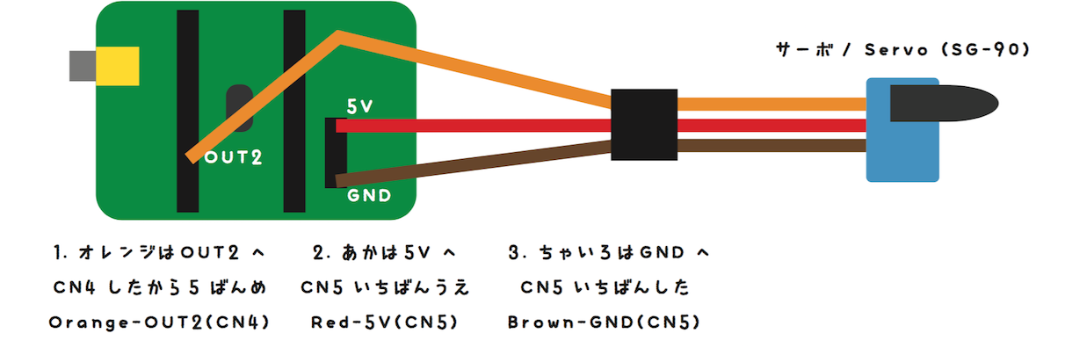
10 PWM 2,80:WAIT30
20 PWM 2,70:WAIT10
30 GOTO10
RUN
サーボをうごかす
ちゅうい！
70〜200まで

Slide 101
おんどセンサーをつなごう
MCP9700-A/TO
30円
CN4
たいらなほうを上
(OUT8)
IN1
IN2
IN4
いちばん下、すこしまげる
(OUT11)
NEW
10 OUT8,0:OUT11,1
20 A=ANA(2):?A
30 GOTO20
RUN

Slide 102
月60円でネットにつなぐ、IoT！
IchigoJam x sakura.io (さくらインターネット)
電源ON → IoT.OUT 1 → ネットへ

Slide 103
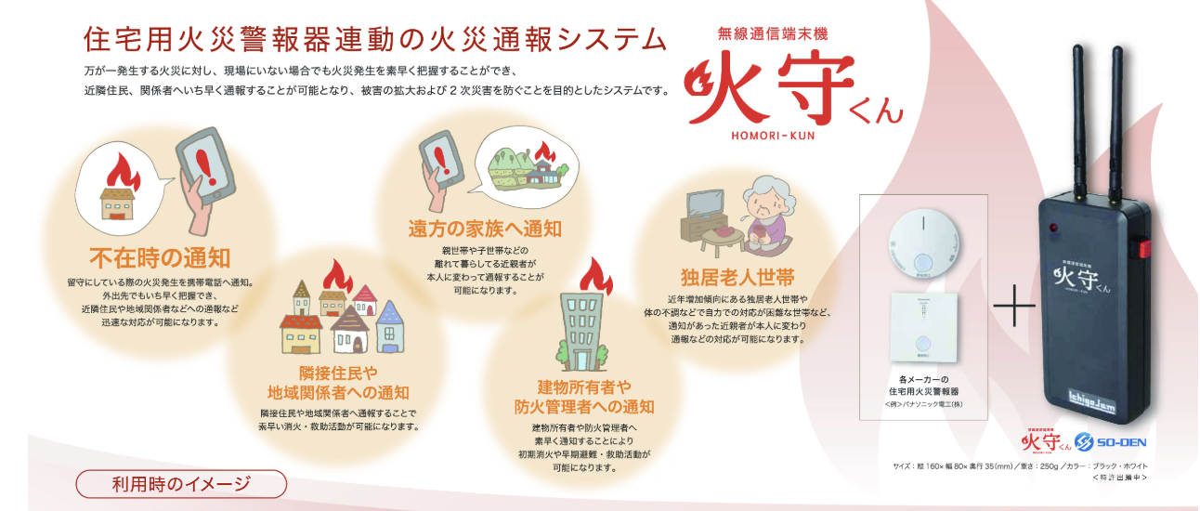
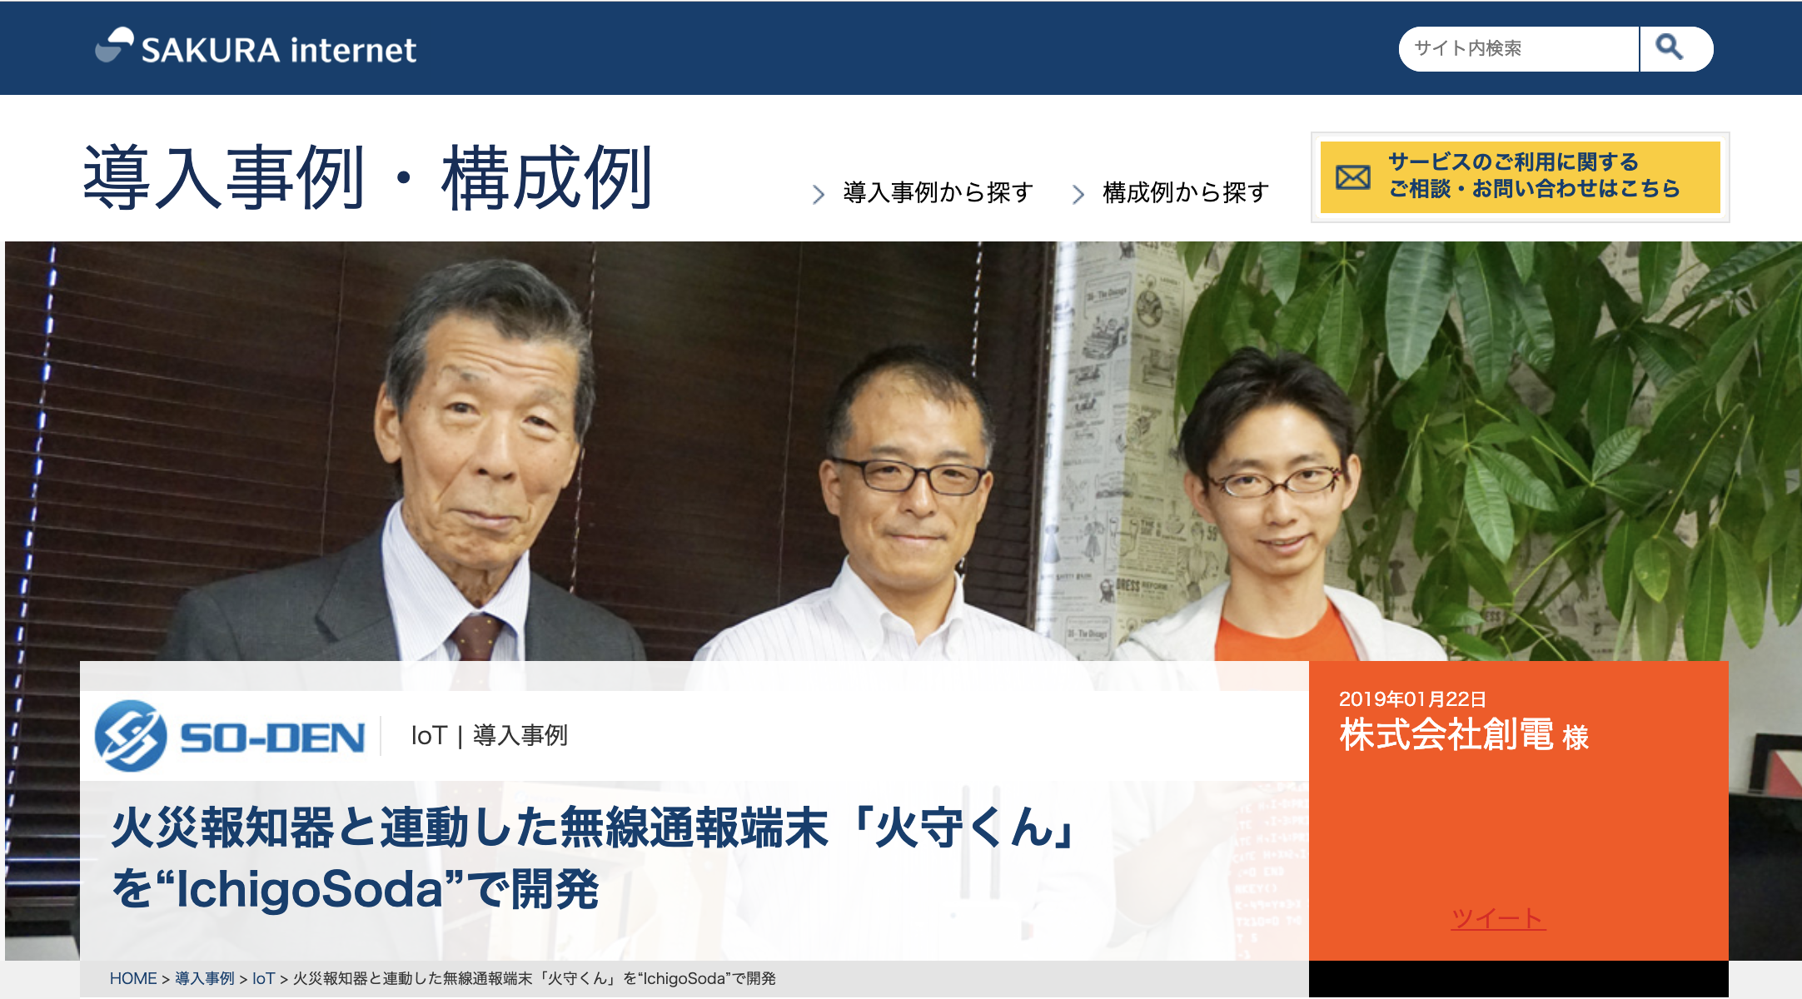
IoT x 火災報知器 by 創電
Hana道場生まれの
オープンイノベーション

Slide 104
まとめ

Slide 105
ロボットもゲームも
じぶんでつくれる！

Slide 106

http://ichigojam.net/IchigoJam.html
100コマンド！

Slide 107
きょうつかったコマンド
LED : WAIT LIST RUN GOTO SAVE LOAD NEW CLS LC RND BTN IF SCR END = + - &
()
21コ / 100コ

Slide 108
IchigoJam はじめのいっぽ
LEDをてんめつさせよう
（くうはく＝スペースキー、まんなかのながいキー）
LEDをひからせよう
エンター
1 LED1:WAIT10
2 LED0:WAIT10
3 GOTO1
RUN
LED1
LED1、と、おして「enter」キー
LEDをけそう
LED0
ぎょうのおわりで、エンターキー
ひだりうえのESC（エスケープ）キーでストップ
RUNのかわりに、F5キーでもOK！
コンピューターに「まて = WAIT（ウェイト）」
WAIT180
プログラムをかいぞうしよう
LIST
リスト、F4キーでもOK！
WAIT180で3びょうまつ。WAIT60だと？
はやくてんめつさせるにはどこをかえるといい？
かえたら、かえたぎょうで、エンターキー
WAIT60
:
LEDを1びょうひからせる（ コロンでつなぐ）
つくったプログラムを、ほぞんしよう（0〜3の4つ）
LED1:WAIT60:LED0
SAVE0
セーブ、F3キー、0でもOK！
カーソルキーのうえキーを２かいおす
みぎキーを10かいおして、0のばしょまでうごかす
BackSpace（バックスペース）キーで6をけす 18とうち、さいごにエンターキー
スイッチをきっても、もとどおり
LOAD0
ロード、F2キー、0でもOK！
つぎのプログラムをはじめるまえに
LED1:WAIT180:LED0
NEW
ニュー
https://ichigojam.net/

Slide 109
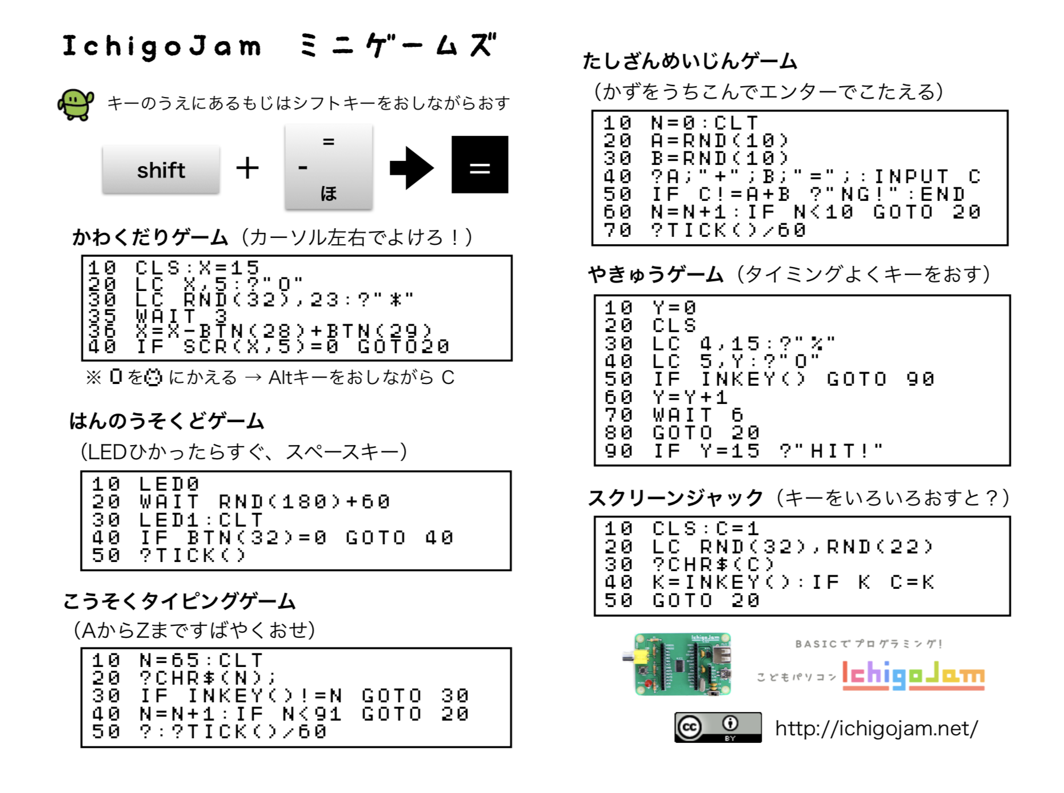

Slide 110
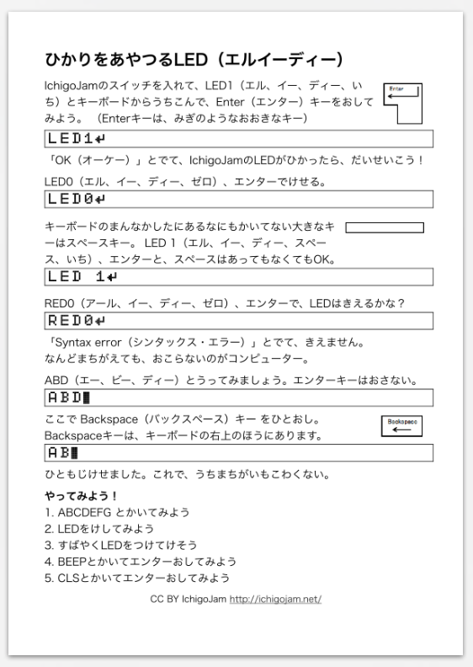
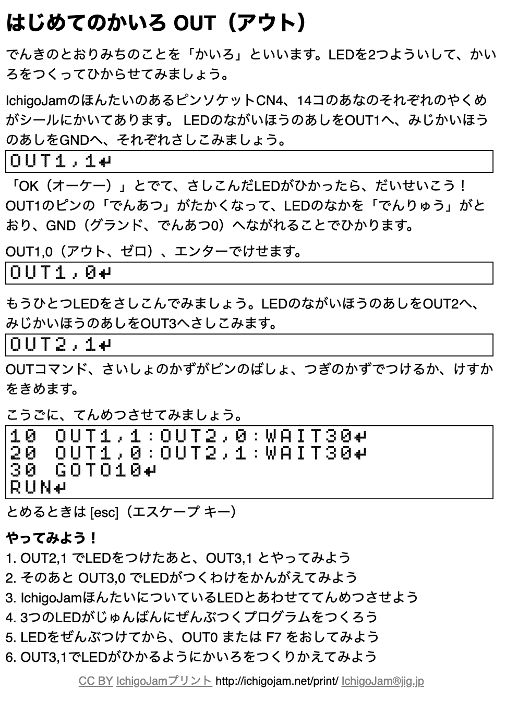
IchigoJamプリント
A5印刷対応ネット教材
https://ichigojam.net/print/
まなびかたを
まなぼう

Slide 111
ベーマガ復活！（電子工作マガジン）by 電波新聞社

Slide 112
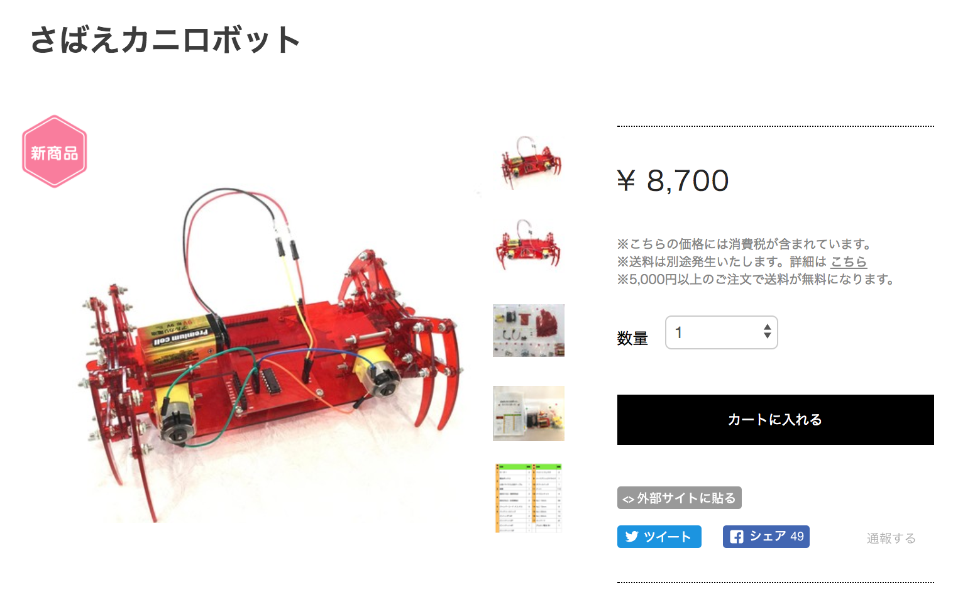

ほしいもの、つくろう！
メカ担当：MASAHARU（中2）
基板担当：MISAKI（高２）
Hana道場で販売、子供開発のロボット！

Slide 113

小中学生向け
PCNこどもプロコン
ノートPCがもらえる！？
http://pcn.club/contest/
後援：総務省、文科省、経産省、IT総合室
高専機構、未来の学びコンソーシアム

Slide 114
パソコンも
じぶんでつくれる

Slide 115
じぶんでつくる、じぶんのパソコン！
https://ichigojam.net/

Slide 116
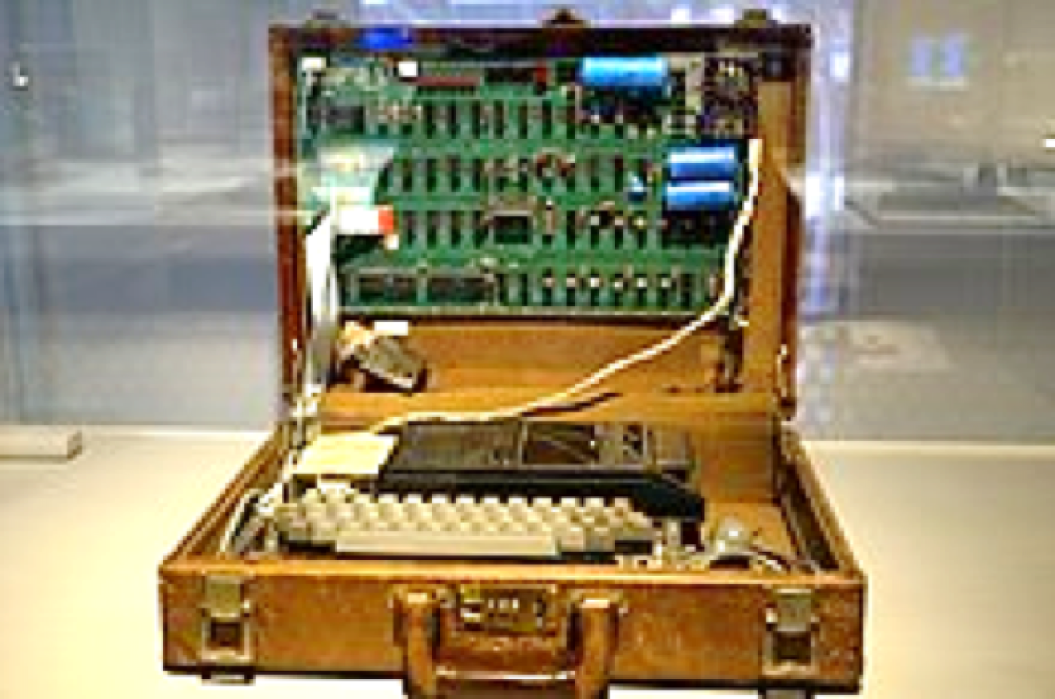
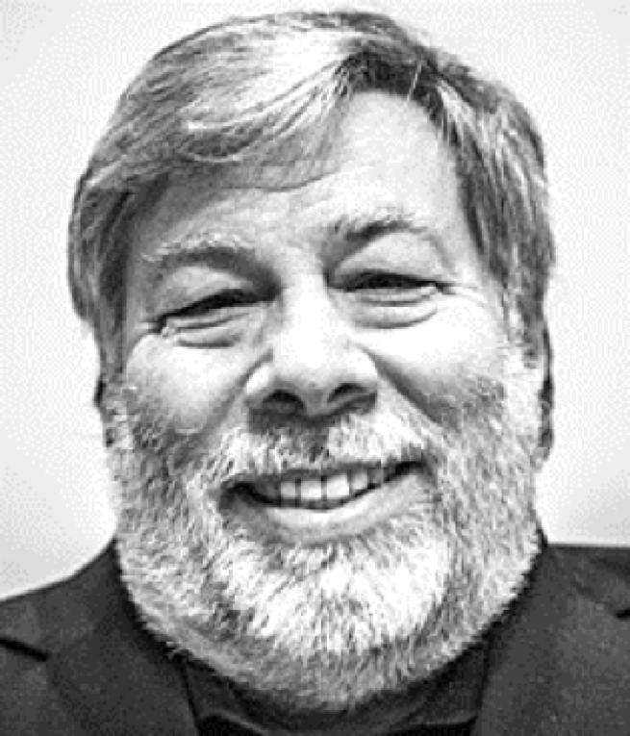
Apple I (1976)
（アップル ワン）
iPhoneの会社
Apple社の初製品
from Wikipedia
IchigoJam は
Apple I とだいたい同じ
（でも、値段は200分の1）
Apple I 開発者 - スティーブ・ウォズニアック氏

Slide 117
自作カニロボットでたたかう
小学生、えちぜんガニロボコン

Slide 118
つくれる！あそべる！まなべる！
さばええき、ちかく「Hana道場」

Slide 119
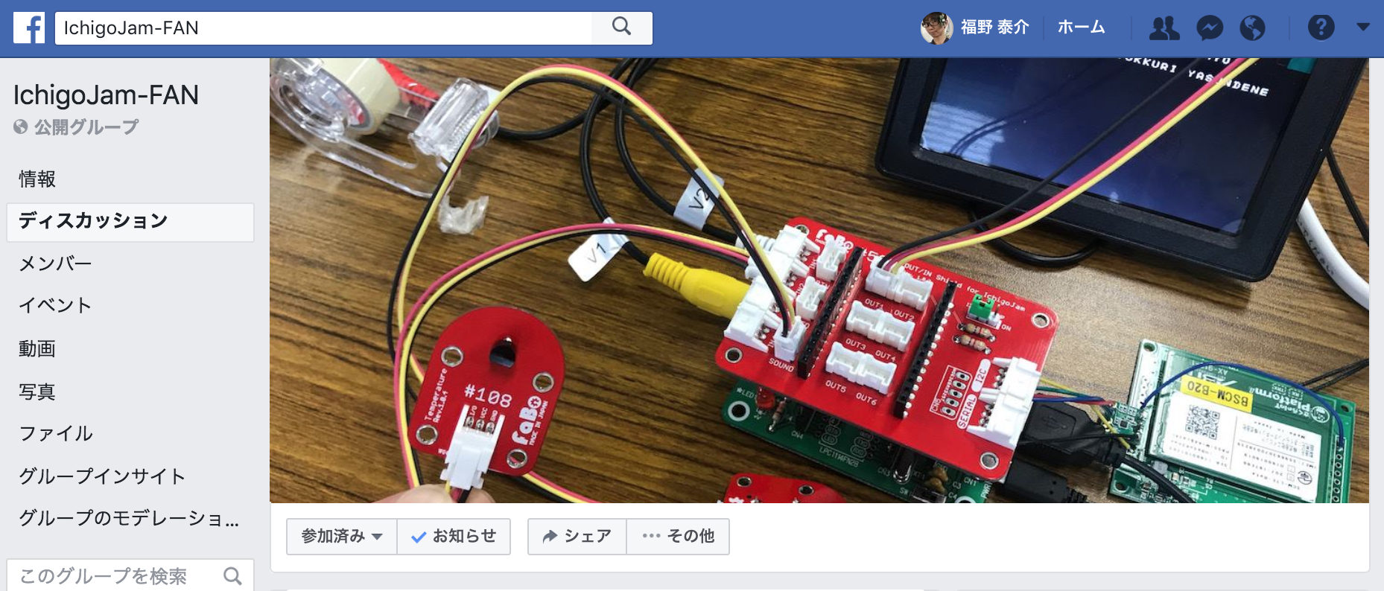

ネットで時空を越えた学び合い
Twitter #IchigoJam
Facebookグループ 「IchigoJam-FAN」

Slide 120
photo by PCN yrm https://yrm006.wordpress.com/
世界中に仲間！ PCNキガリ他、70拠点

Slide 121


学校→地域企業→高度IT人材
地域企業、高専で
取り組もう
地域の
高度IT人材
F分類
地域ICTクラブ
D分類
クラブ活動、IT遊具
C分類
総合的な学習の時間

Slide 122


https://fukuno.jig.jp/
株式会社 B Inc. 代表取締役社長 福野泰介
@taisukef / Facebook / fukuno@jig.jp

